Slide 1
Učí se společnost

Slide 2
Dva pohledy na učící se společnost
Buď v kontextu sociologickém, kdy označuje stav společnosti (té aktuální) nebo pedagogickém, ve kterém je spojen spíše s konečným stavem, ke kterému směřuje.
Zounek: „Celé tři čtvrtiny nezdatných (v práci s ICT)“ (75,6 %) nepociťuje žádnou potřebu vzdělávat se v následujícím roce a dalších 13 % respondentů se chce zúčastnit jednoho kurzu.“
Peter Jarvis: tři fáze vývoje společnosti
Proč se lidé vzdělávají?
Nejde o (úplně) nový fenomén: Už Komenský….

Slide 3
Druhy vzdělávání
Formální: vše co končí diplomem s kulatým razítkem
Neformální: vše co je organisované a nekončí diplomem s kulatým razítkem
Šedá zóna mezi tím
Informální vzdělávání
Kurikulum x ad hoc přístup
Zdarma x za peníze
Autorita x autonomie
Formalizace neformálního vzdělávání – je to dobře nebo špatně?
Univerzitní přístup a C kredity

Slide 4
Andragogický kontext
Smyslem vzdělávání dospělých je v integrální andragogice:
Enkulturace
Socializace
Personalisace
Mělké a široké kurikulum x hluboké a úzce profilované vzdělání
Skeptické x optimistické pojetí
Každý jedinec disponuje:
Kulturním kapitálem
Sociální kapitálem
Oba dva jsou přitom navázány na výkon povolání (do značné míry dominantě)

Slide 5
Jiné směry andragogiky
Illich: odškolnění společnosti
Freire: pedagogika utlačovaných, kritická teorie
Jarvis: vzdělávání shora x vzdělávání sobě rovných
Sociotechnika: cílevědomé řízení společenských procesů a vztahů pomocí
Funkcionalistické pojetí: systém funguje a brání se změnám
Humanistické pojetí: člověk se chce celý život vzdělávat, jde o jeho přirozenou potřebu
…

Slide 6
Kontext
Rychlé změny – Moorův zákon
Nová povolání
Stará povolání se zcela novou náplní
Globalizace
Škola nemůže připravit na výkon konkrétního povolání: neví, jaké bude
Celoživotní x postgraduální vzdělávání – certifikace, unifikace, svoboda
Kvalifikace x vzdělání
Adaptabilita, flexibilita, … ale co to je?

Slide 7
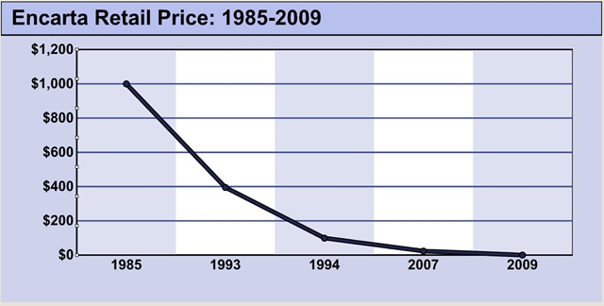
Cena vzdělávacího obsahu

Slide 8
Co je vzdělání?
Suma vědomostí, znalostí a dovedností?
Schopnost řešit problémové úlohy?
Veřejný nebo soukromý statek?
Schopnost uplatnit se na trhu práce?
???
Co je učení?

Slide 9
Výchova, péče, vzdělávání
Péče: zajištění podmínek pro osobní rozvoj, vnější motivace atp.
Vzdělávání: vnitřní proces, do značné míry psychologický (personalizace)
Výchova: vnější proces systematického působení - enkulturace
Lze to od sebe ale takto oddělit? Reálně zřejmě ne.
Ale: Jak vychovávat dospělé?
Lze je vzdělávat bez výchovy?

Slide 10
Motivace pro vzdělávání se
Udržení kvalifikace (a místa)
Zlepšení kvalifikace (kariérní posun)
Potřeba zaměstnavatele
Osobní rozvoj
Digitální propast
Antropologická potřeba
… ???

Slide 11
Míra autonomie
Z vnějšku řízené vzdělávání
Sebeřízené vzdělávání
Sebeurčené vzdělávání
Kdo by měl stanovovat plán vzdělávání? A podle čí potřeb (zaměstnanec x zaměstnavatel)?
Ví člověk, co by se měl naučit? A může se učit sám? (paradox Tomáš Akvinského: Pokud by se člověk mohl učit sám, učí se to co již ví, takže se neučí.)
Role učitele x mentora x supervizora
Vnitřní x vnější motivace

Slide 12
Vzdělávací obsahy
Co se člověk může učit:
Konkrétní instrumentální znalosti
Klíčové kompetence
Osobnostní vzdělávání
Osvojování si nových profesí (rekvalifikace)
Rozvoj expertnosti
Sociální dovednosti
A jak? Je velký rozdíl mezi vzděláváním dospělých a dětí?

Slide 13
Sociální rozměr
Kritická teorie x kredencionalismus x humanistický pohled
Vzdělání jako možnost sociální intervence:
Vzdělání jako cesta ze sociálně či ekonomicky problematického prostředí
Sociální poradenství
Péče o tzv. třetí svět
Změna rozměru vzdělávacího prostředí
Integrace:
Do společenského života
Do online komunity

